Slide 1
Mälupaigad, mälupatareid
Maarja Vaino

Slide 2
Mis on patarei?
Endine Keskvangla
Kompaniile (v. roodule) vastav suurtüki- ja raketiväe ning õhukaitsejõudude allüksus
Rida, hulk, suurem kogus mingeid ühesuguseid esemeid v. (ühendatud) koostisosi
Piklik suur hunnik
Omavahel elektriliselt ühendatud galvaanielementide v. akude kogum

Slide 3
Mis on aku?
Korduvalt laetav keemiline vooluallikas
Akudesse akumuleeritakse (salvestatakse, laetakse, kogutakse) energiat eesmärgiga seda hiljem kasutada.
Aku võib olla tühi
Aku võib olla laetud

Slide 4
Mis on mälu?
Mälu on (organismi) võime salvestada, säilitada ja taasesitada informatsiooni, ehk ka võime kasutada kogemusi
Mäletamine ei ole ainult ajaloonarratiivi ja identiteedi säilitamine, vaid ka aktiivne tegevus, mis on tugevalt seotud õppimise ja meeldejätmisega. Aju-uuringud on tegelnud mäluga ennekõike just sellest aspektist: uurinud, mis aitab ja paneb midagi meelde jätma, kuidas info mällu talletub.

Slide 5
Niisiis, mis on mälupatarei?
Omavahel ühendatud mälude kogum, kuhu on akumuleeritud/salvestatud informatsiooni, eesmärgiga seda taasesitada/taaskasutada.
Energiakogum, mis annab n.ö. sooritusvõimekuse
Mälupaikade funktsioon on olla mälupatareiks

Slide 6
Slaidi autor: Kai Pata

Slide 7
Ilukirjandus ja memuaarid kui mälupatareid
Jaan Kross
Teet Kallas
Villem Tomingas
Aili Helm/ Hilja Rüütli
Raimond Kaugver
Juhan Sütiste
Ottniell Jürissaar
Leo Kunnas

Slide 8
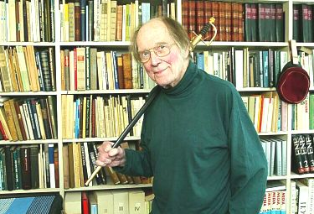
Jaan Kross
„Suur-Patarei tänav ongi minu telg olnud — majast, kus ma elasin, vanglani, millega mul kah tublisti tegemist tuli.”

Slide 9
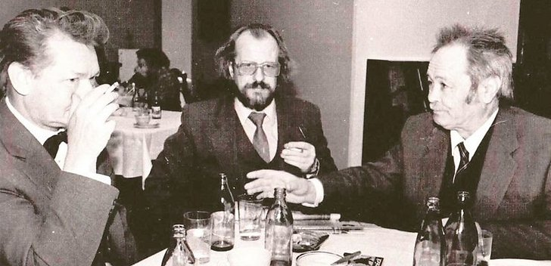
Teet Kallas
Notes:
Romaani „Heliseb-kõliseb“ (1972) saamislugu Patarei vanglas: Hiljem meenutab Teet, et novembri alguses äkki lõi mingi pilt silme ette: suvi aasta-paar tagasi, ootamatu ringsõit, bussitäis toredaid, laulvaid tüdrukuid, vaimukad mehed, noorte suvelaagrid. Tulles tagasi Patarei vangla haiglatiiba, kirjeldab Kallas: “Asusin täiesti suvaliselt selles suunas kirjutama, polnud õrna aimugi, kuhu see joru omadega välja jõuab.”
Teet arvab 40 aastat hiljem, et sai “vist umbes teise peatüki juures aru”, et kirjutab “vist midagi pikemat”. Kui kirjutas viiendat-kuuendat, mõistis juba, et “vist on jutustus”. Igal juhul ütleb ta, et “vist kusagil siis” hakkas põnev: igal õhtul teritas Kallas noorkirjaniku õhinaga kümme pliiatsit. Novembri lõpust veebruarini. “Ja ma sain aru, et vist kirjutan midagi päris korralikku.”
Et lugu alguses väga kindlalt ei jooksnud, sellest annab märku ka Kallase sõna “vist” tihe kasutamine ja suhteliselt pikaksvenivad pausid seletuskatkete vahel. Midagi on loos aga ka kindlat, ehk isegi tõesti romaanile viitavat: “Iga kord oli mure, kust uus kaustik saada.” Kaustikud on alles, Kallase käekiri ühtlaselt voolav, parandusi vähe. Lahendamata küsimuseks jäi siiski, kuidas käsikiri Patareist välja toimetada – eakaaslasest arst seda teha ei julgenud.
Küll aga riskis üks sanitar, kes pataka kaustikuid lohmakasse käekotti toppis, need vanglast välja viis ning edasi juba Seevaldisse toimetas – kuhu kirjanik Kallas peagi järele viidi.

Slide 10
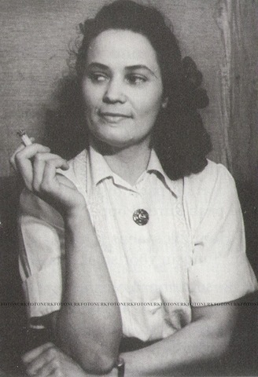
Aili Helm
Notes:
„Kuradil ei ole varju” (1979) vaatleb põhiliselt naisvangide elu 1946. aastal Tallinnas Patarei vanglas ja Pagari tänavas. Peategelane Maarja on noor, ärgas ja kaunis naine, kelle elu pööratakse vägivaldselt pahupidi. Ülim pinge toob välja inimese pahimad omadused, tabavalt kirjeldatakse süüdistuste meisterdamise mehhanismi, mis töötasid erinevais variatsioonides Vene aja lõpuni. Esimene neist oli nõukogudevastase grupeeringu leiutamine ja tekitamine ning ülesehitamine. Teine oli võimaliku algataja tabamine ja väljamõtlemine. Kes andis mõtte? Sest inimene iseenese tarkusest, ilma juhtnööre saamata ei võinud ju selles süsteemis millegi pääle tulla. Hea kontrast luuakse romaani lõpus jõulude tähistamise kirjeldusega Patarei vanglas, mis osutub hüvastijätuks kodumaaga ja sissejuhatuseks ees ootavale mitmes mõttes tundmatule maale.

Slide 11
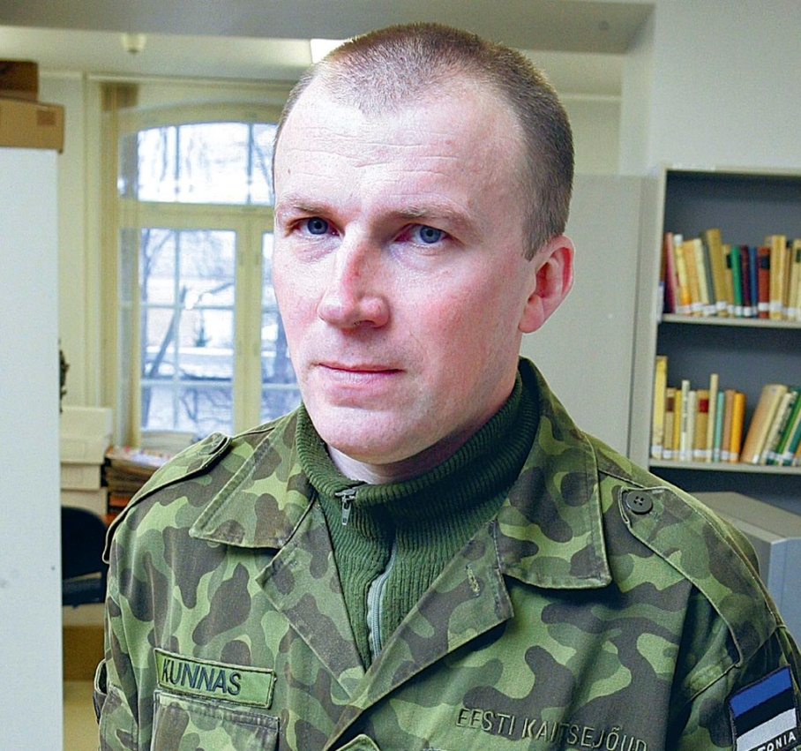
Leo Kunnas
Notes:
Lühiromaan “Kustumatu valguse maailm“ (1992) viib lugeja keskkonda, kus ei kehti inimeste harjumuspärased tavaelu reeglid. Seal toimub halastamatu võitlus nii iseenda kui ka ümbritseva maailmaga. Teos jutustab 16-aastase nooruki võitlusest ellujäämise nimel nõukogude eeluurimisvanglas ning sealset karmi olustikku.
Tegevus toimub Patarei vanglas, kus peategelasteks on Goga, Metsavend, Pätakas, Pikk ja Munapea

Slide 12
Tänan!

